Slide 1
Witamy! W Przedszkolu nr 243

Slide 2
Przedszkole nr 243
Ul. Kordiana 7/11
04-451 Warszawa
Telefon : 22 611 92 96
Email: p243@bait.pl
http://www.p243.waw.pl/

Slide 3
Dyrektor Przedszkola - mgr Irmina Jachimowicz wicedyrektor - mgr Sylwia Siębor
Kierownik gospodarczy -
mgr Katarzyna Paluch

Slide 4
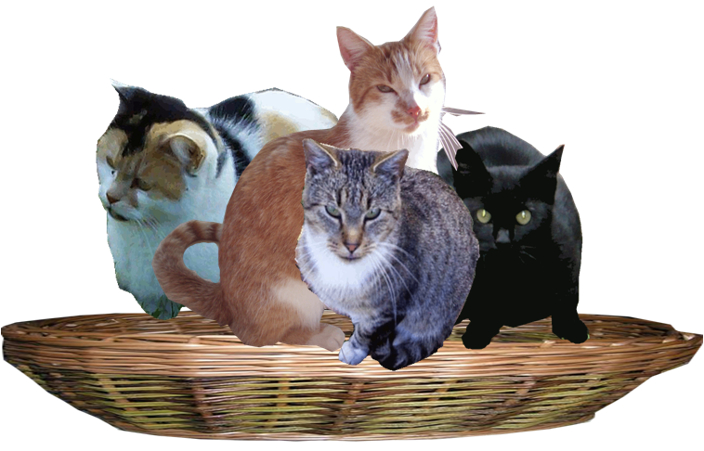
Grupa KOTKI
mgr Barbara Niewiadomska
mgr Edyta Tarnowska
Pomoc nauczyciela Elżbieta Miękus
Asystent Danuta Poręba
Planują pracę dydaktyczną na
Programie MAC pt. „Nasze przedszkole”
Rocznik 2014

Slide 5
Grupa JEŻYKI
mgr Anna Żbikowska
mgr Elżbieta Bartnicka
Pomoc nauczyciela Marianna Bilińska
Asystent Krystyna Podstawka
Planują pracę dydaktyczną na
Programie WSiP pt. „Od przedszkolaka do pierwszaka”
Rocznik 2013/2014

Slide 6
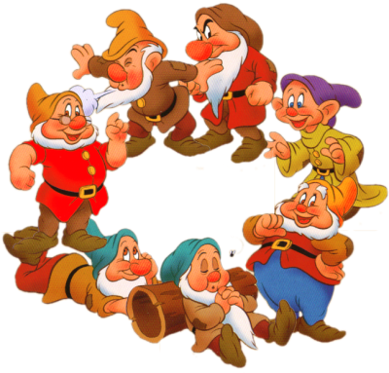
Grupa Krasnale
mgr Joanna Stokwiszewska
mgr Magdalena Jaśkiewicz
Asystent Anna Kucharska
Planują pracę dydaktyczną na
Programie WSiP pt. „Od przedszkolaka do pierwszaka”
Rocznik 2013

Slide 7
GRUPA MISIE
mgr Agata Gielo
mgr Grażyna Dobrzyńska
mgr Irmina Jachimowicz
Planują pracę dydaktyczną na Programie WSiP
pt. ”Od przedszkolaka do pierwszaka”
Rocznik 2012

Slide 8
GRUPA PSZCZÓŁKI
mgr Joanna Miller
mgr Magdalena Pawlik – Rybicka
Asystent Ewa Osak
Planują prace dydaktyczną na
Programie WSiP pt. „Od przedszkolaka do pierwszaka”
Rocznik 2012

Slide 9
GRUPA SÓWKI
mgr Beata Czesnowska
mgr Małgorzata Maj – Zakrzewska
Asystent Edyta Brodowska
Planują prace na
Programie WSiP pt. „Od przedszkolaka do pierwszaka”
Rocznik 2011

Slide 10
ROZKŁAD DNIA W PRZEDSZKOLU
Grupy (Kotki i Jeżyki)
6:30 -8:20 schodzenie się dzieci, zabawy dowolne, zajęcia indywidualne
8:20 -8:30 zabawa ruchowa
8:30 -9:00 śniadanie
9:00 – 9:30 zabawy dowolne
9:30 -10:00 zajęcia dydaktyczne w tym j. angielski
10:00- 11:30 zabawy na powietrzu lub zabawy i zajęcia w sali
11:30-11:50 zabawa ruchowa, przygotowanie do obiadu
11:50 -12:20 obiad
12:20 -12:30 przygotowanie do odpoczynku
12:30 -14:00 odpoczynek
14:00 -14:30 zabawa ruchowa, przygotowanie do podwieczorku zajęcia dodatkowe (np. rytmika )
14:30 – 14:50 podwieczorek
14:50 - 17:00 zabawy dowolne, słuchanie bajek, zajęcia indywidualne, zabawy grupowe
Grupy (Krasnale , Misie, Pszczółki , Sówki )
6:30 -8:20 schodzenie się dzieci, zabawy dowolne, zajęcia indywidualne
8:20 -8:30 zabawa ruchowa
8:30 -9:00 śniadanie
9:00-9:20 zabawy dowolne, przygotowanie do zajęć
9:20 -10:20 zajęcia dydaktyczne w tym j. angielski
10:20 -11:40 zabawy na powietrzu
11:40 -11:55 zabawa ruchowa przygotowanie do obiadu
11:55 -12:25 obiad
12:25 -12:45 czynności higieniczne
12:45 -14:20 zajęcia indywidualne, zajęcia dodatkowe, odpoczynek , zajęcia dydaktyczne, zajęcia dodatkowe np. rytmika
14:20 -14:30 zabawa ruchowa
14:30 -14:50 podwieczorek
14: 50 -17:00 praca indywidualna, zabawy dowolne, słuchanie bajek , zabawy grupowe , zajęcia dodatkowe

Slide 11
Logopeda :
mgr Monika Tracz
Harmonogram :
Poniedziałek 11:00-17:00
Czwartek 9:00-15:00
Piątek 9:00-15:00

Slide 12
Język angielski
mgr Anna Żbikowska
Zajęcia będą realizowane do godziny 13:00 zgodnie z Podstawą Programową dla przedszkoli.
Podręczniki:
Misie, Pszczółki - „I love Boo” wyd. MAC – 31,50zł.
Sówki – „Start with Fluffy” wyd. MAC - 27,00zł.

Slide 13
Religia
mgr Małgorzata Bartnicka – Pokwap
Harmonogram :
Poniedziałek 15:00 – 17:00
Środa 14:00 – 16:00
Jeżeli zgłoszone zastanie zainteresowanie tymi zajęciami
Dla Grupy „0” – Sówki - podręczniki do religii pt. „Kocham dobrego Boga ” red. D. Krupiński, E. Osewska, J. Snopek, J. Stala, wyd. Jedność Kielce
Koszt……………………..
Grupa Pszczółki i Misie - podręcznik do religii pt. ”Spotkanie dzieci Bożych” red. D. Krupiński, E. Osewska, J. Snopek, J. Stala, wyd. Jedność Kielce
Koszt……………………..

Slide 14
Rytmika
mgr Jolanta Ostrowska
Harmonogram :
Wtorek 12:30- 14:45
Czwartek 12:30-14:45

Slide 15
Programy własne :
Program „Bezpieczny przedszkolak”
Program współpracy ze Szkołą Podstawowa nr 217
Program czytelniczy „Książka oknem na świat”
Program adaptacyjny
Chronimy dzieci
Programy które realizujemy:
Zdrowo jemy, zdrowo rośniemy
Wiem co jem
Pięć porcji warzyw i owoców
Mamo, Tato wolę wodę!
Kubusiowi przyjaciele natury
Aquafresh
Zdrowy przedszkolak
Realizacja kampanii „Postaw na rodzinę”

Slide 16
Będziemy realizować:
Innowację pedagogiczną - Sport na wesoło
Innowację pedagogiczną - Savoir-vivre
Innowację pedagogiczną – Język angielski coraz mniej obcy
Projekt Ekologiczny – Miasta Stołecznego Warszawy

Slide 17
GOTUJĄ DLA DZIECI
Pani Ewa Mizero
Pani Jolanta Więch
Pani Paulina Guzek
Dozorcy
Pan Janusz Więch
Pan Leszek Barczak

Slide 18
Rada Rodziców:
Przewodnicząca ……………………..
Skarbnik Anna Stypich
Ubezpieczenie dzieci 24h (SIGNAL IDUNA UBEZPIECZENIA)
53 zł. jednorazowo do 25 września
Stawka wpłat na Radę Rodziców
20zł. miesięcznie płatne w dwóch ratach
Zajęcia dodatkowe dla grup: …

Slide 19
OPŁATY
Stawka żywieniowa: (opłacana „z góry”, w miesiącu poprzedzającym) - 9 zł. ( 3 posiłki )
- 7,20 zł. ( 2 posiłki w przypadku dzieci uczęszczających wyłącznie na podstawę programową do godz. 13:00 – rodzic składa oświadczenie)
Terminy opłat : Opłat można dokonywać na konto bankowe:
03 1030 1508 0000 0005 5060 3055
Osobom płacącym na konto przekazywane są wydruki o wysokości opłat do dnia 10-go każdego miesiąca.
W przypadku nieterminowego uiszczania opłat naliczane będą ustawowe odsetki, a w przypadku braku wpłaty Rada Pedagogiczna podejmuje uchwałę o skreśleniu dziecka z listy.
Odpisy: Żywienie – dni nieobecności dziecka odpisujemy – zwracamy, przy kolejnej opłacie za przedszkole, z wyjątkiem pierwszego dnia nieobecności. Jeżeli jednak rodzic zawiadomi przedszkole w dniu poprzedzającym lub w pierwszym dniu nieobecności do godziny 9.00, że dziecko będzie nieobecne, odpisujemy również pierwszy dzień.
PROSIMY O NIE ZAOKRĄGLANIE WPŁAT
I DOKONYWANIE WPŁAT ZGODNIE Z WYDRUKIEM
Z SYSTEMU PŁATNICZEGO!

Slide 20
Sprawy organizacyjne
Podstawa programowa dla przedszkoli
Regulamin bezpieczeństwa
Statut
Ustawa o bezpieczeństwie żywności i żywienia
Upoważnienia do odbioru
Zgody
Przyprowadzanie dzieci
Odbieranie dzieci
Zabezpieczenie dodatkowych ubranek
Wycieczki i wyjścia

